Slide 1


4
O DIA DA EXPIAÇÃO

Slide 2
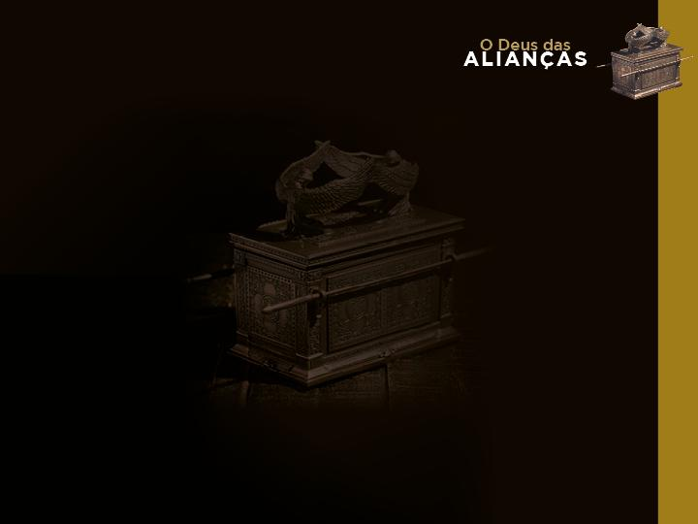
LIÇÃO 4
O DIA DA EXPIAÇÃO
Nesse dia, serão apresentadas ofertas de expiação por vocês, a fim de purificá-los, e vocês serão purificados de todos os seus pecados na presença do Senhor. (Lv 16:30 - NVT)

Slide 3
OBJETIVO
Estudar o ensino do Antigo Testamento acerca do Dia da Expiação e como ele apontava para a superioridade e efetividade da pessoa e da obra de Jesus Cristo.

Slide 4
INTRODUÇÃO
O sistema sacrificial dos hebreus se distinguia dos seus vizinhos do mundo antigo, especialmente nos sacrifícios pelo pecado que enfatizam a santidade e pureza de Deus.

Slide 5


Slide 6
ANALISANDO O ANTIGO TESTAMENTO
1. O dia da Expiação
2. Os sacrifícios
3. As lições ensinadas

Slide 7


Slide 8
01. Os sacrifícios passaram a existir apenas na época de Moisés? Que tipos de sacrifícios existiam e quais eram seus propósitos? Baseie-se nos comentários introdutórios da lição.
02. O que o texto de Levítico 16 prescreve sobre o procedimento do sumo sacerdote e do povo, no dia da Expiação? Baseie-se no item 1.
03. Leia o item 2 e responda: O que significa “Azazel”? Qual o sentido de “expiação”?
04. Com base no comentário do item 3 responda: Quais são as lições ensinadas através do dia da Expiação?

Slide 9


Slide 10
CONFERINDO NO NOVO TESTAMENTO
O sacrifício do sumo sacerdote não levava o israelita ao lugar santíssimo, mas a morte de Cristo possibilita o pecador chegar a presença de Deus (Mt 27:51; Mc 15:38; Lc 23:45; Hb 10:19-21), razão pela qual o cristão deve desfrutar desse benefício com confiança.
05. Explique como o dia da Expiação apontava para o sacrifício de Jesus e como o Novo Testamento evidencia sua superioridade em relação a ritual da antiga aliança. Baseie-se no comentário acima.

Slide 11
APLICANDO À VIDA COTIDIANA
Sejamos gratos ao Deus santo e a sua solução para o pecado!
“O dia da expiação evidencia a santidade de Deus que é incompatível com a gravidade e extensão da pecaminosidade humana, que clama por uma solução efetiva.”
06. Em sua vida você tem agradecido, louvado e amado a Cristo pelo perdão que ele conquistou na cruz? Você tem desfrutado de sua obra salvífica, de sua graça e de seu perdão? Refletia nestas questões.

Slide 12
DESAFIO SEMANAL
Ler o livro de Levítico, que é o manual de regulamentação dos sacrifícios.
Releia os capítulos 9 e 10 de Hebreus e extraia as lições preciosas sobre a obra de Cristo.

Slide 13

PRÓXIMO ESTUDO
LIÇÃO 5
UMA NAÇÃO SANTA

Slide 14
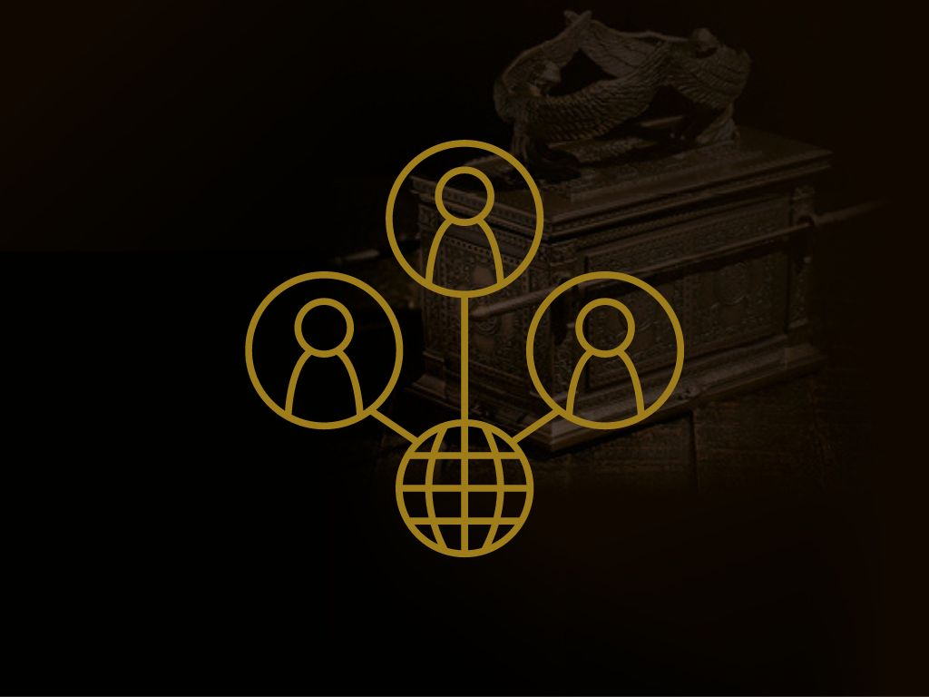

Slide 15
+ MAIS CONTEÚDO
MATERIAIS PARA ESCOLA BÍBLICA
promessistas.org/licoes-biblicas/lb341/
PROGRAMA ESCOLA BÍBLICA
QUARTA-FEIRA 20H
TV VIVA PROMESSA: youtube.com/promessistasbrasil
ADQUIRA LIÇÕES BÍBLICAS
editorapromessa.com.br
INSTAGRAM E FACEBOOK
@editorapromessa

